Slide 1

Dr Luis Anzoátegui León
16/02/2026

Slide 2



PROYECTO “AMED EC”
ASISTENCIA MEDICA ECUADOR
Machala–el oro-ecuador
AUTOR – MENTOR: Dr Luis Felipe Anzoàtegui Leon
Desarrollador Informático: Ing. Pierre Briones Chastain
17/07/2023

Slide 3
“AMED EC”
ASISTENCIA MEDICA ECUADOR
VISIÓN
Ofrecer una Herramienta Tecnológica amigable compatible con la sociedad fácil de manejar adaptado a las nuevas tendencias y exigencias tecnológicas del Siglo XXI, una Plataforma Médica Ejecutiva donde el beneficio sea tanto para la comunidad médica Orense y Ecuatoriana y la población en general y con un modelo de Negocio que puede ser replicado en cualquier punto geográfico del país o fuera del mismo proyectándose como marca médica registrada Nacional con alcance Internacional, pudiéndose convertir en una empresa de seguros médicos ambulatorios y privados donde la Población Orense y Ecuatoriana tenga al alcance de un CLICK EN SU CELULAR su APP Médica descargable del Play Store sus servicios la ALTA GAMA y Variedad de Especialistas y Médicos Generales a Disposición de la Comunidad para resolver sus problemas de Salud mediante un sistema de llamada y respuesta inmediata 24/7 donde la Población Civil pueda acceder a Servicios Médicos Privados con calidez y calidad a tan solo un Click de cada uno de sus smartphone celular.

Slide 4






“AMED EC”
ASISTENCIA MEDICA ECUADOR
MISIÓN:
Consolidar en el tiempo una empresa híbrida mixta Físico Digital, Presencial y Online donde nuestra herramienta tecnològica AMED brinde servicios Médicos Online y Presencial con Respuesta Médica Inmediata 24 horas a tan solo un click de sus smartphones de bolsillo, los 7 dias de la semana a traves de un Call Center Permanente dentro de la APP que viabilizará la distribución y expansión de los servicios médicos con una amplia cobertura de pacientes que puedan acceder de manera inmediata al Primer Nivel, II Nivel y III Nivel de Atención Médico Clínica Especializada Público o Privada del Pais a traves de nuestro portafolio tecnológico de servicios, uso y beneficios entorno a AMED a precios populares y competitivos al alcance de la economía popular.

Slide 5



“AMED EC”
ASISTENCIA MEDICA ECUADOR
ALCANCE DEL PROYECTO
El Proyecto AMED es ambicioso, su alcance es Mixto.
Por una parte esta dirigido de manera comercial hacia la comunidad médica donde para ser miembros activos de AMED deberán acceder al PAGO de una Membresia (ORO, BRONCE y PLATA) para ser Miembro de AMED y Obtener todos los beneficios y usos que le permite desenvolverse con la aplicación en el ámbito profesional digital online 24/7.
Por otra parte esta dirigido a la Población en general que se encuentren en las búsqueda de médicos generales o especialistas para resolver sus patologias de acuerdo a la dolencia existente respectiva. La Poblacion Civil, La Ciudadania tendrá una Aplicacion Movil (APP) Descargable del Play Store donde a traves de una linea directa de whatsapp conectada a un call center tendrán acceso a reservas, agendamientos de citas médicas, teleconsultas médicas, combos médicos, odontológicos, estéticos, servicios de farmacia, delivery de Servicios Medicos entre otros para usufructo y beneficio de la Población con Precios Accesibles acordes al mercado Orense con Alcance Popular.
También está dirigido para médicos particulares, clinicas particulares, torres médicas o centros de salud donde, dentro de nuestra Aplicación su Clínica Virtual o Servicios de su Institución sean una Herramienta visible en Potencia al momento de que los usuarios de la aplicación deseen acceder a algun tipo de Atención específica en Salud.

Slide 6
“AMED EC”
ASISTENCIA MÉDICA ECUADOR
BENEFICIOS PARA LA COMUNIDAD MÉDICA
Membresía Médica: Oro($500), Bronce($380) y Plata(250).
Agendamiento y reserva de citas médicas online (Teleconsultas) Y fisica Presencial en consultorios particulares o domicilios sin la necesidad de que el paciente visite el consultorio del galeno sino que el propio Médico desde cualquier punto geográfico que esté a traves de un link en su smarthpone(MEDIANTE LA APP) podra derivar su sistema de pago en linea inteligente, facil, sencillo y confiable donde la venta del Servicio o Producto Médico Final derive en una reserva de cita con opción a cerrar una Venta Segura. Sea cual sea el servicio medico o de salud requerido.
Disposición de un Call Center 24/7 para todo Miembro activo de AMED dentro de la APP que a través de su línea directa de wsapp o servicio al Cliente dentro de la aplicación todos quienes sean miembros de AMED podrán acceder al universo global de pacientes que ofrece el Mundo Virtual con un manejo óptimo de Publicidad y Propagandas en las redes sociales Corporativas de AMED.

Slide 7

Podrán los Miembros Médicos de AMED acceder mediantes planes prepagados a Publicidad Medica en nuestras redes sociales de Facebook, Instagram, TIK TOK Y LINKEDIN con Pautas publicitarias en donde el vender los servicios medicos en redes no pase desapercibido, Pues el momento de llevar sus servicios medicos a las redes sociales y al mundo digital virtual expande y asegura un amplio universo de pacientes ampliando su cobertura total.

Slide 8

“AMED EC”
ASISTENCIA MÉDICA ECUADOR
Beneficios Para la Comunidad Médica
Su Marca Médica Personal, Torre Médica, Clinica particular o cualquier institución de Salud, farmacia, spa, o cualquier centro de salud o producto relacionado con SALUD podrán vender sus servicios o productos médicos a traves de nuestro Portal de servicios médicos en linea como una tienda AMAZON Dentro de la Aplicación AMED y su pagina Médica Corporativa.
Fomentar con el AVAL del Colegio de Médicos de EL ORO y junto a Avales Universitarios Brindar Conferencias Médicas o Capacitaciones Médicas Virtuales continuas a traves de nuestra Aplicación o Página Médica Corporativa fomentar la Ciencia y el Fortalecimiento Académico Continuo dentro de los Socios Activos de AMED y la comunidad de la Provincia de EL Oro.

Slide 9
“AMED EC”
ASISTENCIA MÉDICA ECUADOR
Beneficios Para la Comunidad Médica
Representatividad Digital de su Marca Medica Personal y Posicionamiento de marca en los motores inteligentes de búsqueda ràpida de Google.
El Colegio de Mèdicos de El Oro puede constituirse en el tiempo como una gran empresa de seguros médicos ambulatorios privados y de hospitalización clínica de emergencia haciendo uso de las instituciones médicas dentro de los miembros socios activos de AMED EC como Socios Comerciales Directos.
El Colegio de Médicos por requerimiento de AMED Y Consolidándose como empresa tiene como Proyecto a la larga que el COLEGIO DE MÉDICOS CREE UNA FUNDACIÓN de Medicamentos gratuitos de DIFÍcil acceso a la sociedad (Banco de Farmacos Antiretrovirales, Quimioterapias, Fármacos Oncológicos, DONACIONES FARMACEUTICAS GRATUITAS) ETC O Ejecutar un Proyecto de FARMACIA COMUNITARIA PRIVADA CON ALCANCE POPULAR donde queden réditos económicos para AMED Y el COLEGIO DE MÉDICOS DE EL ORO AL CONSTITUIRSE EN UN FUTURO LAS MULTIPLES FARMACIAS VIRTUALES CON CODIGO QR en cada establecimiento farmacéutico estableciendo nuestra identidad digital CON OPCION A SER DESCARGADOS SOCIALMENTE DENTRO DE LAS FARMACIAS SOCIAS COMERCIALES DE AMED Y SER FUENTE DE TRABAJO Y CREAR NUESTRA PROPIA EMPRESA DE MOTODELIVERY Y VENTA DE SERVICIOS FARMACEUTICOS ONLINE DENTRO DE LA PROVINCIA DE EL ORO.
Facilidad de desarrollar de manera individualizada por cada galeno o casa de salud dentro de la Aplicación su propio botón de pago para canalizar sus ventas de manera directa a sus bolsillos o se le vende la misma tecnología con 1500 dolares de entrada y a diferentes plazos. El desarrollo de un replicativo de mi tecnología (SUBFRANQUICIA) que no saldra al costo real (20000 dolares) pero si podrán acceder a nuevas tecnologías con Inteligencia Artificial por un Valor Oferta de $8.000 DOLARES, obteniendo una replica del còdigo fuente de AMED con la disponibilidad de colocarle el nombre que ud desee de acuerdo a sus gustos y preferencias (Instituciones de Salud Publicas o Privadas ) con las mismas caracteristicas, usos y funciones.

Slide 10
“AMED EC”
ASISTENCIA MÉDICA ECUADOR
BENEFICIOS PARA LA POBLACION EN GENERAL
Tener a su disposición la variedad de elección DE GALENOS mediante una APP MEDICA DE EMERGENCIA de medicos generales y especialistas al alcance de un click 24/7 en tiempo Real dentro y fuera de la provincia en cualquier parte o punto geográfico del Pais.
Poseer una Plataforma Médica Ejecutiva con Spots Publicitarios Online dentro de las actualizaciones Mensuales dentro de nuestra página corporativa y APP con la variedad de ofertas médicas en cuanto a Salud de todo tipo para satisfacer todo gusto o requerimiento de salud ciudadano.
Acceder a una Plataforma Médica Ejecutiva con Pasarela de Pago donde se pueda evidenciar la visualización de todos los Médicos Generales o especialistas, su historial profesional y académico satisfaciendo los gustos o inquietudes en cuanto a la formacion del profesional que los van a atender.
Acceder a Combos Médicos y todo tipo de servicio de Salud a las mejores Ofertas Mensuales de cada establecimiento que las instituciones Públicas o Privadas deseen ejecutar en cuanto a campañas médicas o venta de servicios médicos de salud en general a traves de la APP y su Pasarela de Pago.
LLEGAR AL POBLADO ESTUDIANTIL DEL SECTOR SALUD CON CURSOS VIRTUALES ONLINE, PRESENCIALES O MIXTOS DE EDUCACIÓN MÉDICA CONTINUA DE INTERÉS PÚBLICO GENERAL PARA FORTALECIMIENTO DE HABILIDADES, CONOCIMIENTO CIENTIFICO Y APTITUDES AVALADOS POR EL DIRECTORIO EDUCATIVO DEL COLEGIO DE MÉDICOS DE EL ORO EN CONJUNTO CON LOS DIFERENTES Y RESPECTIVOS AVALES UNIVERSITARIOS CON LOS CUALES SE TENGA CONVENIOS EN EJECUCION.

Slide 11
“AMED EC”
ASISTENCIA MEDICA ECUADOR
SOCIO UNICO DIRECTO CON REDITOS ECONOMICOS:
COLEGIO DE MEDICOS DE EL ORO POR FINANCIAMIENTO , APOYO Y ADOPCION DEL PROYECTO Y SU EJECUCION. PARA LO CUAL OS OFREZCO EL 20% DE LAS ACCIONES A FAVOR DEL COLEGIO DE MÉDICOS DE EL ORO, 20% DE LAS GANANCIAS DE MANERA MENSUAL O ANUAL( Ganancias sujetas a negociación )
SOCIOS COMERCIALES DIRECTOS:
MIEMBROS ACTIVOS DE AMED Y SUS RECURSOS O CASAS DE SALUD PARA ATENDER LAS DEMANDAS MÉDICAS DE LA POBLACIÓN PARA AQUELLOS QUE DESEEN OFERTAR SUS INSTITUCIONES DE SALUD A DISPOSICIÓN DE AMED, BENEFICIOS Y USOS DE LA APLICACIÓN TECNOLÓGICA SIN OPCIÓN A RÉDITOS ECONÓMICOS, LOS RÉDITOS ECONÓMICOS SOLO SERÁN BENEFICIO EXCLUSIVO DE SU SOCIEDAD DIRECTA EN COMÚN ENTRE LUIS ANZOÁTEGUI (AMED) Y EL COLEGIO DE MEDICOS DE EL ORO. LOS BENEFICIOS ECONOMICOS PARA NUESTROS SOCIOS COMERCIALES DIRECTOS E INDIRECTOS SERAN LAS VENTAS SEGURAS QUE GENEREN SIENDO SOCIOS ACTIVOS DE AMED DE ACUERDO A LA MEMBRESÍA QUE OBTENGAN DE MANERA INDIVIDUAL LA CUAL DETERMINA EL FLUJO DE PACIENTES PARA CADA SOCIO ACTIVO DE AMED.
SOCIOS COMERCIALES INDIRECTOS
FARMACIAS PARTICULARES MIEMBROS DE AMED, SPA, CENTROS DE REHABILITACION, CENTROS DE FISIOTERAPIA, CENTROS NATURISTAS, CENTROS ESTÉTICOS, LABORATORIOS CLÍNICOS , CENTROS IMAGENOLÓGICOS PODRÁN ACCEDER A LOS BENEFICIOS Y USOS DE LA APLICACIÓN TECNOLÓGICA SIN OPCIÓN A RÉDITOS ECONÓMICOS, LOS RÉDITOS ECONÓMICOS SOLO SERÁN BENEFICIO EXCLUSIVO DE SU SOCIEDAD DIRECTA EN COMÚN ENTRE LUIS ANZOATEGUI (AMED) Y EL COLEGIO DE MÉDICOS DE EL ORO. LOS BENEFICIOS ECONÓMICOS PARA NUESTROS SOCIOS COMERCIALES SERAN LAS VENTAS SEGURAS QUE GENEREN SIENDO SOCIOS ACTIVOS DE AMED DE ACUERDO A LA MEMBRESÍA QUE OBTENGAN DE MANERA INDIVIDUAL LA CUAL DETERMINA EL FLUJO DE PACIENTES PARA CADA SOCIO ACTIVO DE AMED.

Slide 12
PROYECCION DEL COLEGIO DE MEDICOS DE EL ORO JUNTO A AMED
Constituirse en el tiempo con ayuda de la tecnologÍa y las bondades de la Inteligencia Artificial que ofrece el Siglo XXI en una Gran Empresa FISICA Y DIGITAL de seguros medicos privados ambulatorios y hospitalizaciones clinicas de emergencias y asi gozar de un Nuevo concepto de SALUD DIGITAL con alcance Popular y con Proyección a poder replicar el proyecto o modelo de negocio en cualquier punto geográfico del pais donde se desee digitalizar los servicios medicos de Salud Publicos o Privados de Dicha Población.
Ofertar a la larga a traves de la aplicación la 1era Farmacia Médica Comunitaria Virtual del Colegio de Medicos de EL ORO con servicios de delivery dentro de la Provincia o del Cantón.
Fomentar el fortalecimiento académico científico continuo a traves de la Aplicacion Medica con Espacios Academicos, Certificaciones, Diplomados, Aulas virtuales donde los interesados o postulantes puedan acceder a estudios o fortalecimientos academicos de primera avalados por el Colegio de Medicos de EL Oro y los diferentes avales universitarios del Pais en general segun firmas de convenio ejecutoriadas.

Slide 13

BENEFICIOS COMERCIALES DE AMED
VENTA DE MEMBRESíAS MÉDICAS A MÉDICOS PARTICULARES, CLÍNICAS PARTICULARES, CENTROS DE SALUD, FARMACIAS, LABORATORIOS CLÍNICOS, CENTROS IMAGENOLOGICOS ETC
VENTA DE SERVICIOS MÉDICOS ONLINE 24/7 A TRAVES DE LA APP.
VENTA DE COMBOS MÉDICOS DIARIOS O SERVICIOS MÉDICOS DE SALUD EN ACTIVACIONES O PUNTOS DE VENTA CON STANDS Y SUS RESPECTIVOS BANNERS DE LA MARCA EN EL PARQUE CENTRAL, TERMINAL TERRESTRE O SHOPING MACHALA, IMPULSADORAS CON CHALECOS DE AMED Y SUS CELULARES ADQUIRIENDO CLIENTES VENDIENDO COMBOS MEDICOS DIARIAMENTE AL POR MAYOR.
VENTA DE COMBOS MÉDICOS AMBULATORIOS MENSUALES A EMPRESAS PÚBLICAS O PRIVADAS (EJM: EMPRESA DE 20, 30 100 OBREROS O UNA COOPERATIVA DE TAXIS O DE AHORRO Y SUS CUENTA AHORRISTAS EN GENERAL.(8 DOLARES POR 2500 CUENTA AHORRISTAS Y OBTENCION DE COMBOS MEDICOS AMBULATORIOS DE MANERA MENSUAL CON MANEJO DE CONTRATOS COMERCIALES ANUALES ENTRE AMED Y EMPRESAS PUBLICAS O PRIVADAS A CAMBIO DE LOS USOS Y BENEFICIOS DE LA HERRAMIENTA TECNOLÓGICA AMED COMO APLICATIVO DE SERVICIOS Y COMO UN MECANISMO DE RESPUESTA INMEDIATA A EMERGENCIAS MEDICAS CASERAS QUE PUEDEN RESOLVERSE A UN CLICK DE SU CELULAR DE BOLSILLO.

Slide 14


BENEFICIOS COMERCIALES DE AMED
CREAR UNA TARJETA FISICA CON OPCION A DESCUENTOS Y ACUMULACION DE PUNTOS PARA OBTENCION DE REGALIAS EN PRODUCTOS O SERVICIOS MEDICOS Y SUS RESPECTIVOS CANJES.
RÉDITOS ECONOMICOS POR CADA VENTA ONLINE EJECUTADA. (SISTEMA DE TRANSFERENCIA Y PAGOS ENTRE AMED Y SUS SOCIOS MIEMBROS ACTIVOS.
ESTABLECIMIENTO DE ALIANZAS COMERCIALES POR AUSPICIO CON DESCUENTOS IMPORTANTES EN CASAS COMERCIALES, CENTROS ESTETICOS, CASAS DEPORTIVAS, GIMNASIOS, ENTRE OTROS.
SISTEMA INTELIGENTE DE CONSULTAS MEDICAS A DOMICILIO 24/7 (PROYECTO PARA MEDICOS GENERALES MEMBRESIAS A 100 DOLARES– ATENCION PRIMARIA EN SALUD CON ASISTENCIA MEDICA A DOMICILIO 24/7 ENTRE LOS SOCIOS MIEMBROS ACTIVOS DE AMED CUBRIENDO TODAS LAS EMERGENCIAS MEDICAS O ATENCIONES MEDICAS DOMICILIARIAS QUE SE PRESENTEN.
VARIEDAD Y COBERTURA MÉDICA GENERAL DE MÉDICOS ESPECIALISTAS QUE ESTEN DISPUESTOS A ASISTIR A PACIENTES QUE SOLICITEN MEDICOS ESPECIALISTAS A DOMICILIO A TRAVES DE LA APP AMED EC (OPCIONAL, NO OBLIGATORIO)

Slide 15
REQUERIMIENTOS de AMED para su Funcionamiento al Publico
REACTIVACION DE AMED 3800 DOLARES (Pago de licencias virtuales, Actualizaciones, credenciales de seguridad y servidores vencidos hace 3años. Con el pago AMED queda Operativa en 1 mes)
Pago del Registro de la MARCA o la empresa en la SUPERINTENDENCIA DE COMPANIAS para ofertar AMED corporativamente de manera legal a empresas públicas o privadas.
Pago del Registro de la MARCA en el IEPI (Instituto Ecuatoriano de Propiedad Intelectual) para evitar replicas piratas o robo de la Marca, Nombre e Identidad Digital.
Adopcion, Sociedad, Financiamiento, Apoyo y Representatividad del Proyecto para su ejecucion en la Provincia como PLAN PILOTO DE DIGITALIZAR LA SALUD DE LA POBLACION ORENSE y ECUATORIANA con capital para su Talento Humano quien hará posible que AMED sea una realidad.

Slide 16

TALENTO HUMANO DE AMED
1 RELACIONISTA PÚBLICA
2 VISITADORA MEDICAS (SUELDOS PART TIME MAS COMISIONES)
2 impulsadoras (SUELDOS PART TIME MAS COMISIONES)
1 contador (Sueldo segun oficio)
1 Talento Humano Call Center 24hrs

Slide 17




GRACIAS POR SU ATENCIÓN

Slide 18
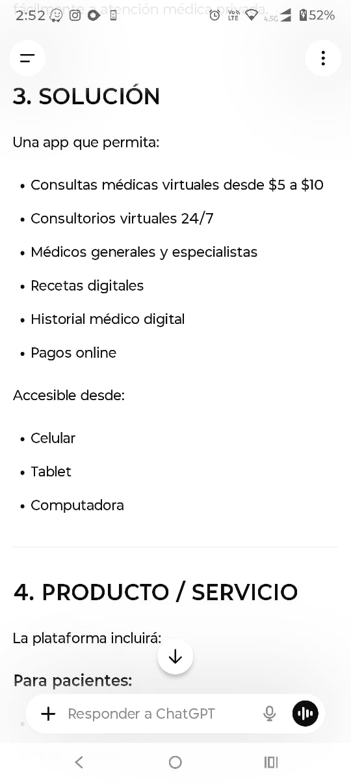
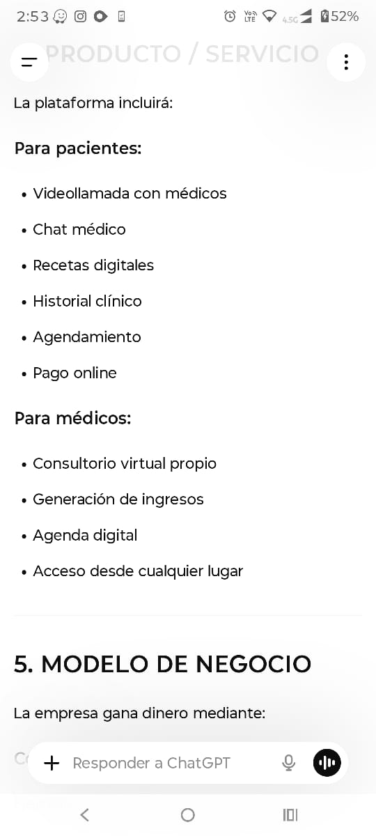
BONDADES DEL PROYECTO + ANALISIS FINANCIERO
INVERSIÓN VS RENTABILIDAD

Slide 19
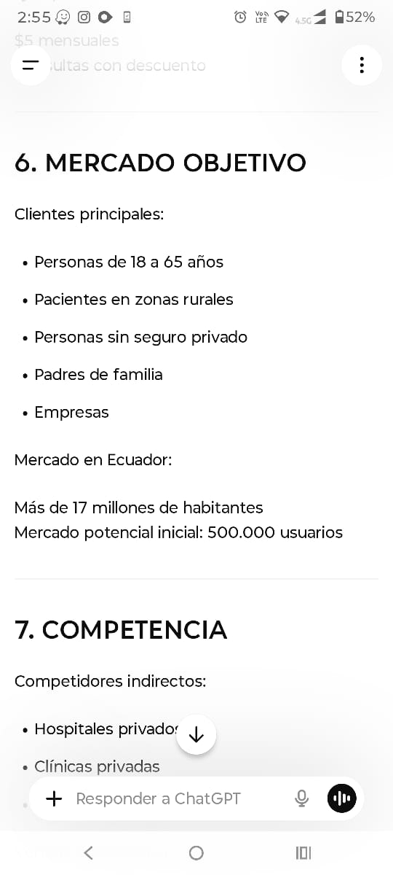
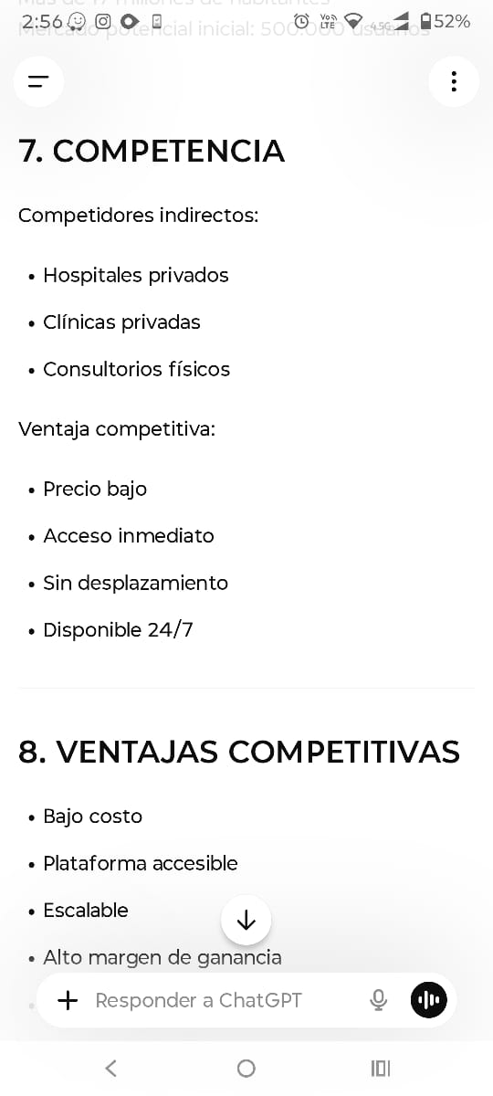
BONDADES DEL PROYECTO MAS ANALISIS FINANCIERO
INVERSIÓN VS RENTABILIDAD

Slide 20
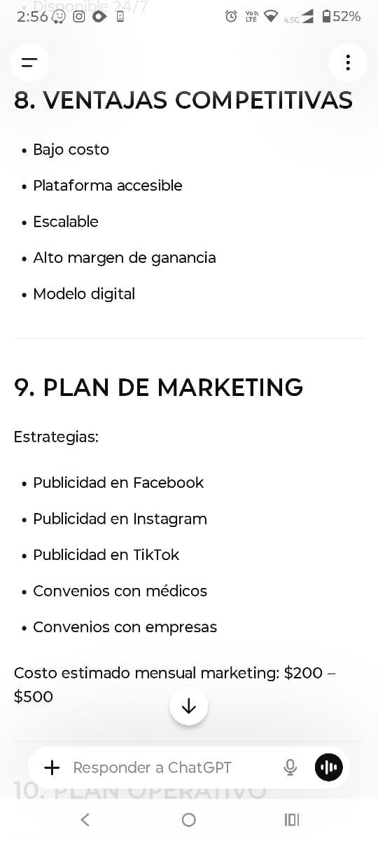
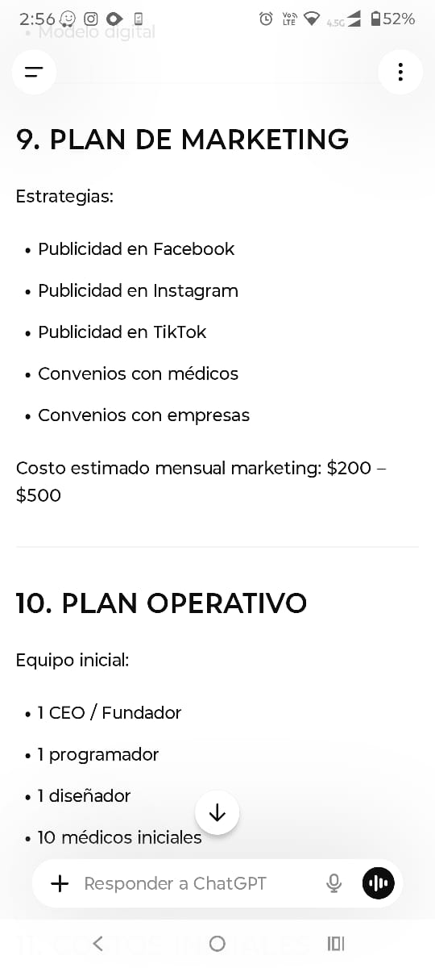
BONDADES DEL PROYECTO MAS ANALISIS FINANCIERO
INVERSIÓN VS RENTABILIDAD

Slide 21
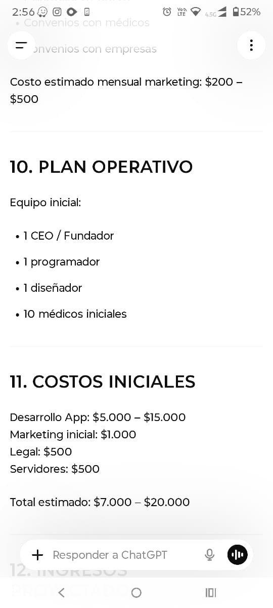
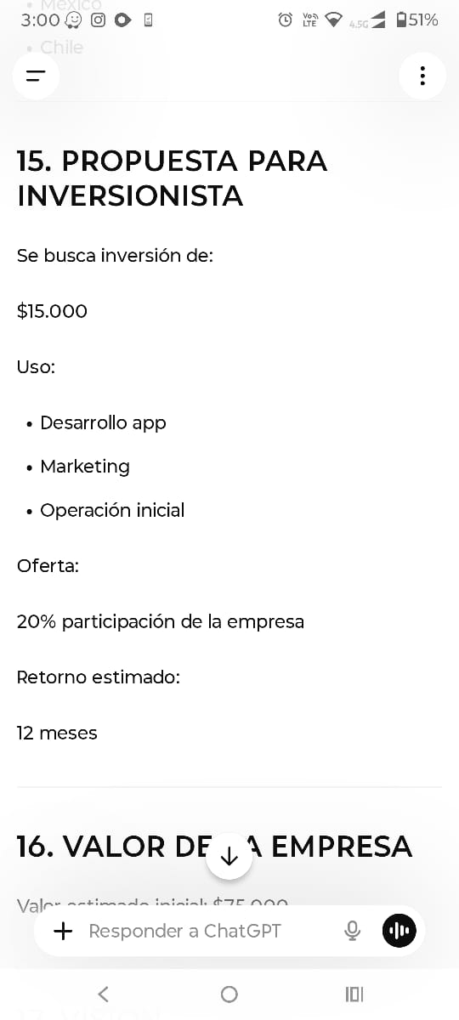
BONDADES DEL PROYECTO MAS ANALISIS FINANCIERO
INVERSIÓN VS RENTABILIDAD

Slide 22
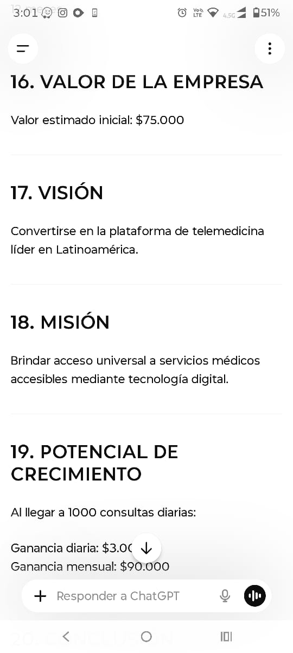
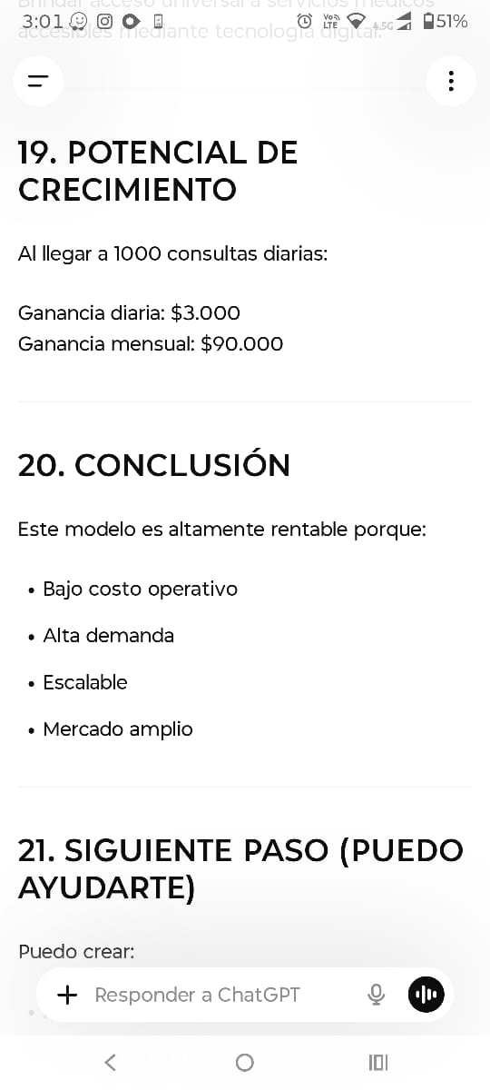
BONDADES DEL PROYECTO MAS ANALISIS FINANCIERO
INVERSIÓN VS RENTABILIDAD

Slide 23
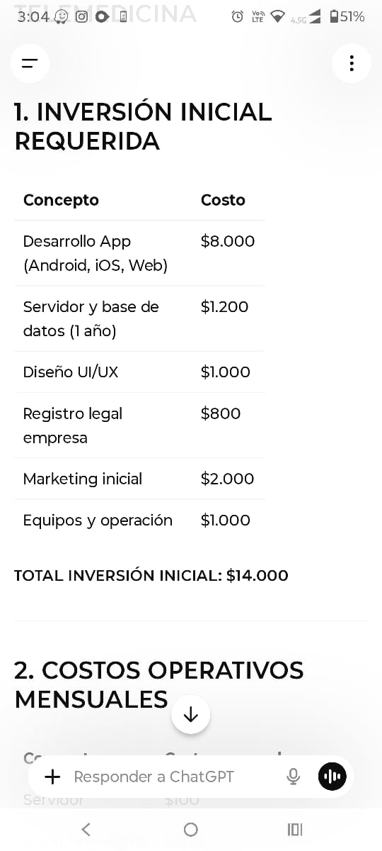
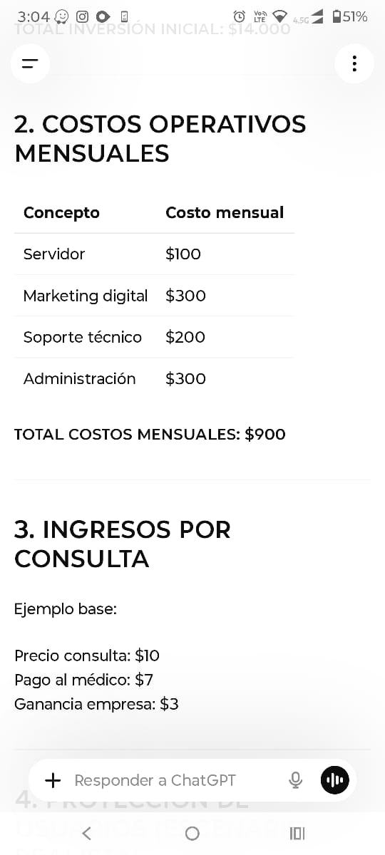
BONDADES DEL PROYECTO MAS ANALISIS FINANCIERO
INVERSIÓN VS RENTABILIDAD

Slide 24
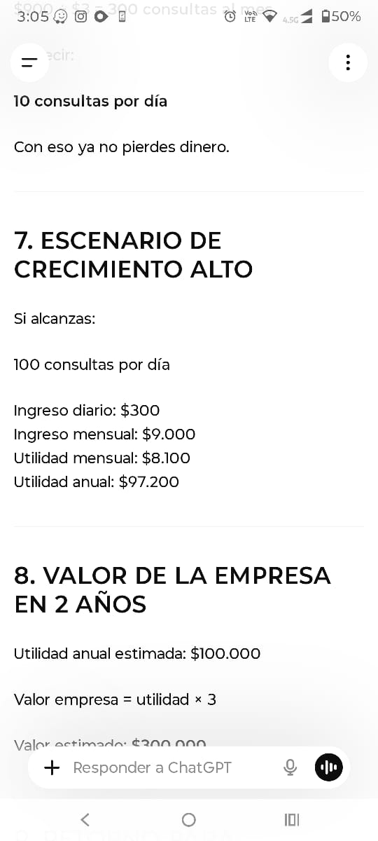
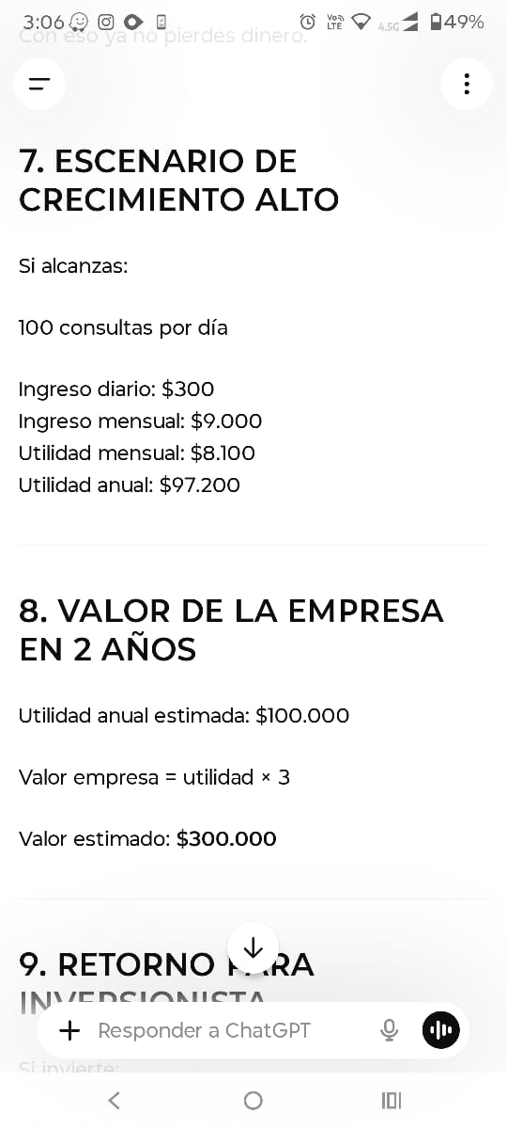
BONDADES DEL PROYECTO MAS ANALISIS FINANCIERO
INVERSIÓN VS RENTABILIDAD

Slide 25
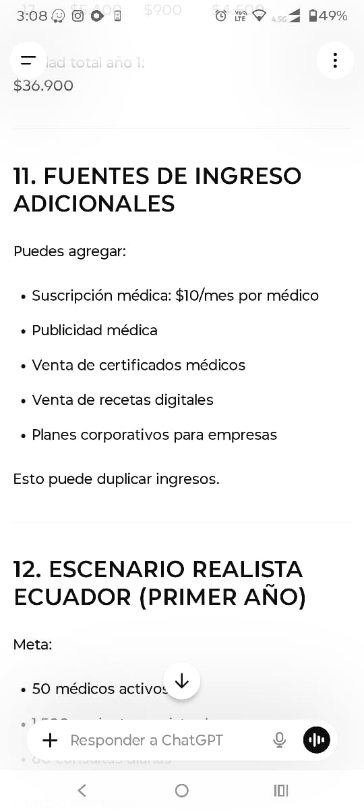
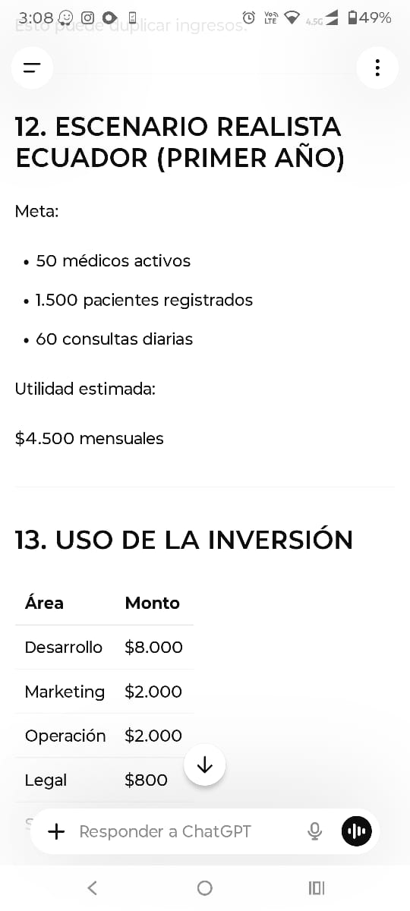
BONDADES DEL PROYECTO MAS ANALISIS FINANCIERO
INVERSIÓN VS RENTABILIDAD

Slide 26
GRACIAS

